Slide 1
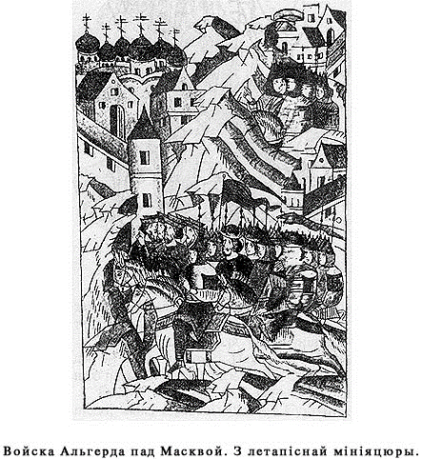
КНЯЖЕНИЕ ЯГАЙЛО. КРЕВСКАЯ УНИЯ И ЕЁ ЗНАЧЕНИЕ
08.04.2018
6 класс, история Беларуси

Slide 2
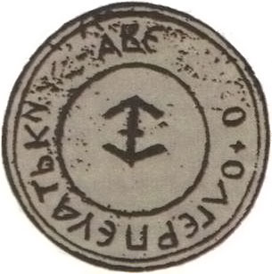
Какими были направления и результаты
Княжения ЯГАЙЛО для ВКЛ?

Slide 3
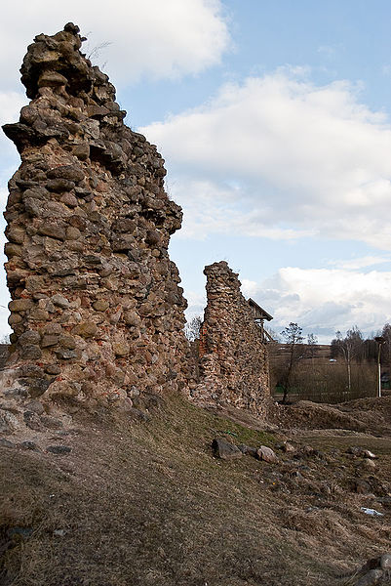
Каковы причины и
Последствия сближения
ВКЛ и Польши?

Slide 4
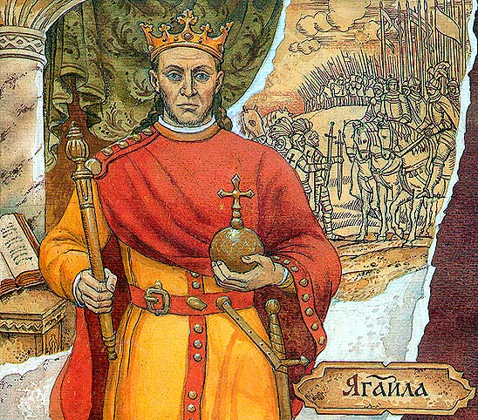
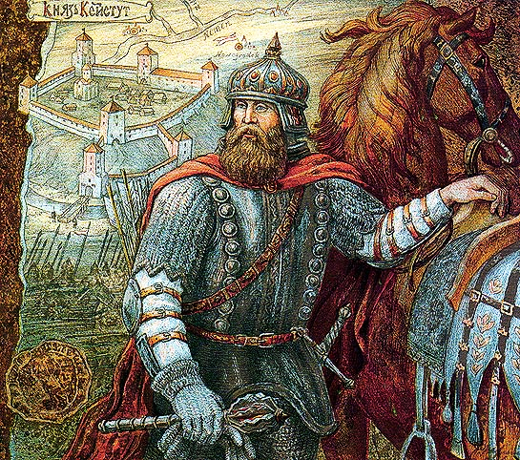
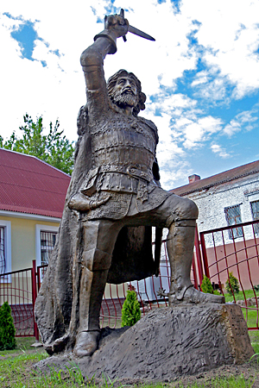
Борьба Ягайло за великое княжение
Кейстут
Ягайло
Андрей
Полоцкий

Slide 5
Борьба Ягайло за великое княжение
Боролся за великое княжение (до 1392 г.)
Искал союзников как на Востоке, так и на Западе.
1382 г. – по приказу Ягайло в Кревском замке был убит Кейстут.

Slide 6
Заполнить таблицу
 | Кревская уния
Причины
Дата заключения
Между кем заключена
Условия соглашения
Последствия

Slide 7
Причины сближения ВКЛ и Польши
Какими были причины того,
что Ягайло идёт на сближение с Польшей?
Стр.27-28

Slide 8
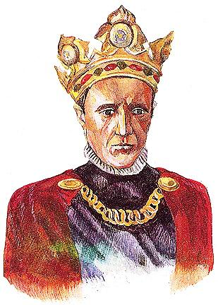
Причины сближения ВКЛ и Польши
Стремление Ягайло получить поддержку в династической борьбе.
Стремление польских феодалов укрепить Польшу в союзе с ВКЛ.
Династический кризис в Польше.
Желание поляков распространить католичество в ВКЛ.
Внешняя угроза со стороны крестоносцев для ВКЛ и Польши.

Slide 9
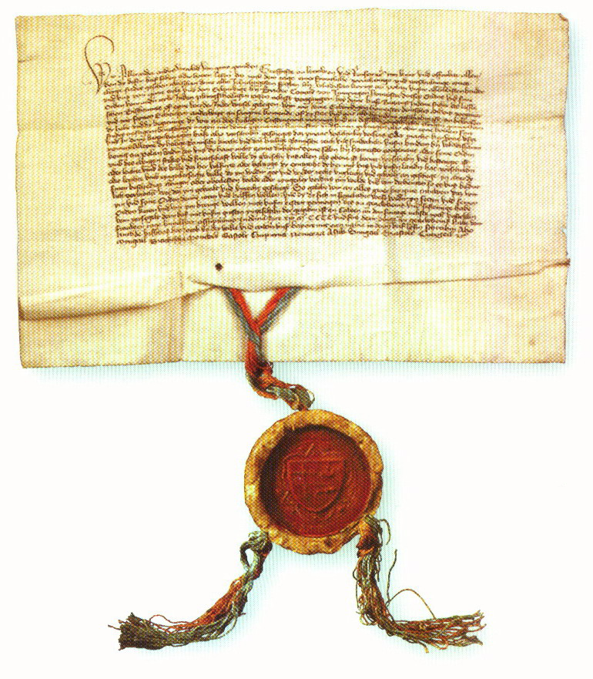
Кревская уния – 14 августа 1385 г.
ВКЛ (Ягайло) и Польша (Ядвига)
Ягайло должен принять католичество, жениться на Ядвиге и стать польским королём (династическая уния)
Ягайло должен распространить католичество в Литве
Совместная борьба ВКЛ и Польши с Тевтонским орденом

Slide 10
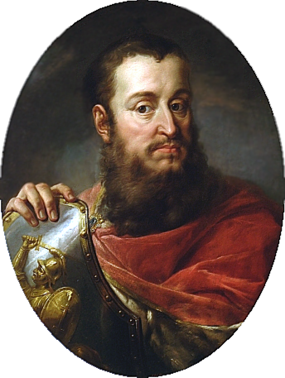
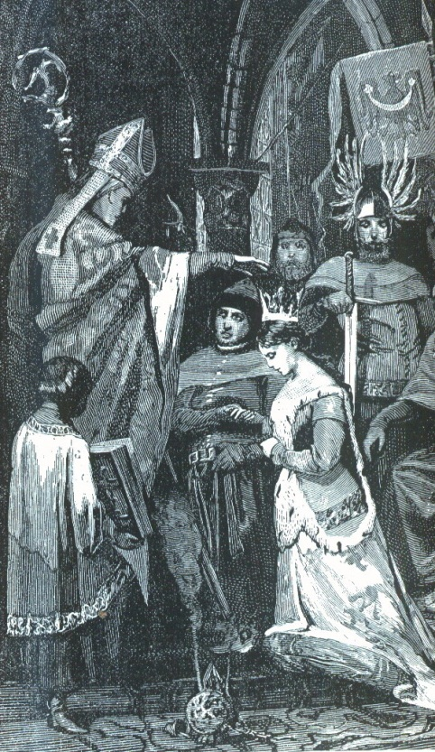
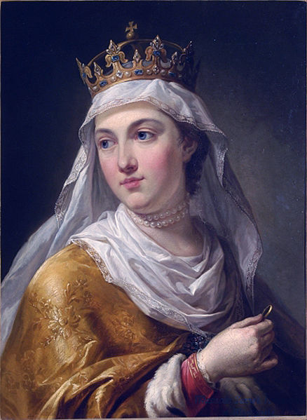
Кревская уния – 14 августа 1385 г.
1386 г. :
Ягайло принял католичество, получил имя Владислав II ;
брак Ядвиги и Ягайло.
1387 г. – крещение литовцев в католичество и привилей Ягайло о привилегиях феодалам-католикам.

Slide 11
Последствия кревской унии
Персональная уния – объединение двух государств по властью одного монарха.
Недовольство православной части ВКЛ.
Нарастание противоречий между феодалами католического и православного вероисповедания.
Укрепление обороноспособности ВКЛ и Польши.

Slide 12
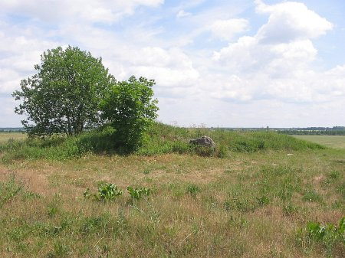
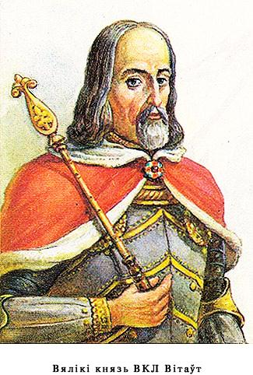
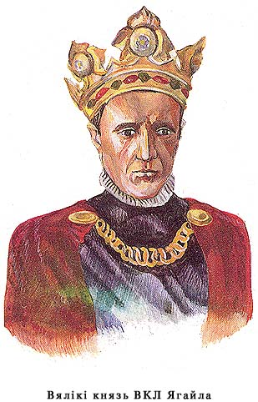
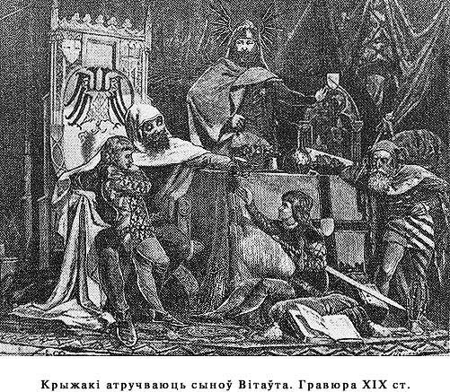
Островское соглашение – 1392 г.
Между Ягайло и Витовтом.
Витовт – князь ВКЛ, а Ягайло остаётся польским королём.
Витовт признаёт зависимость от Ягайло
Острово

Slide 13
Каковы причины и
Последствия сближения
ВКЛ и Польши?

